Slide 1
Proposta de DESIGN LLC - NYK
BeNext Solutions – 01/02/24

Slide 2
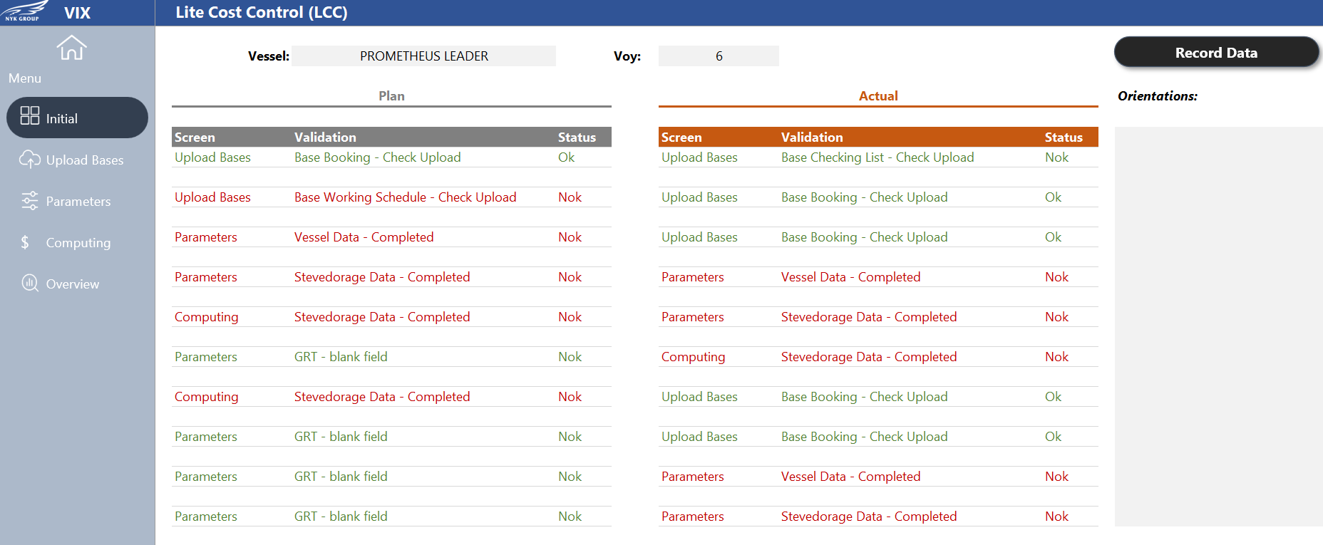
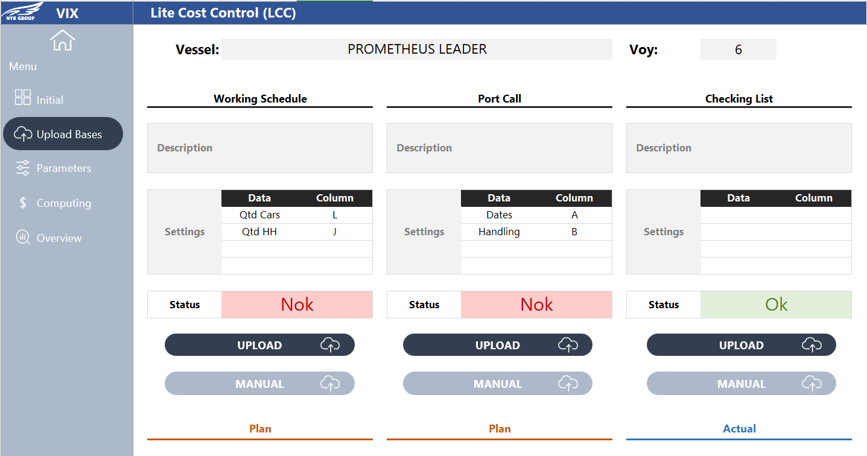
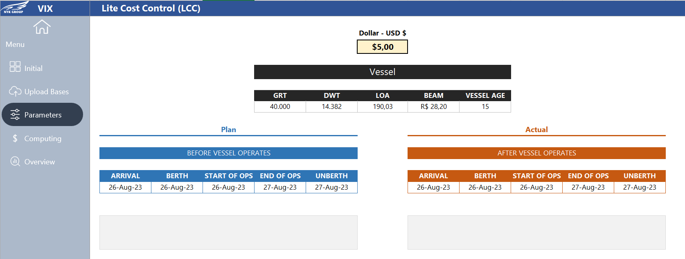
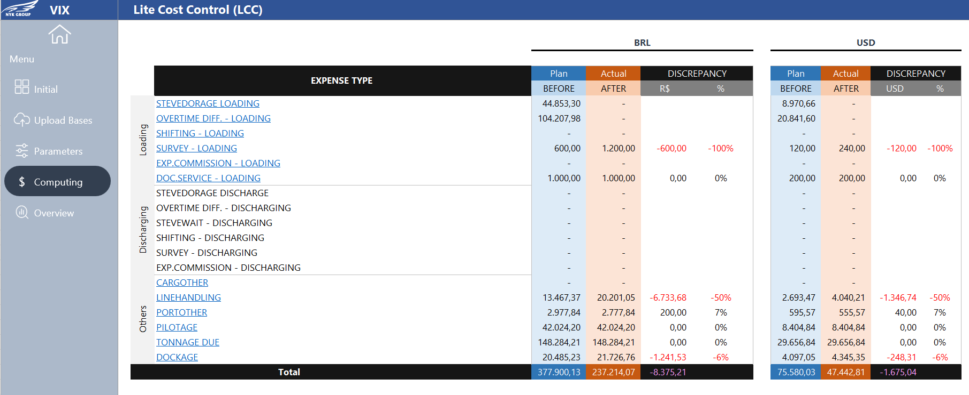
PRIMEIRAS ESCOLHAS BRUNO
Home - com imagem
Menu - Médio
Plan x Actual – Laranja
Vix - Azul que está em Santos

Slide 3
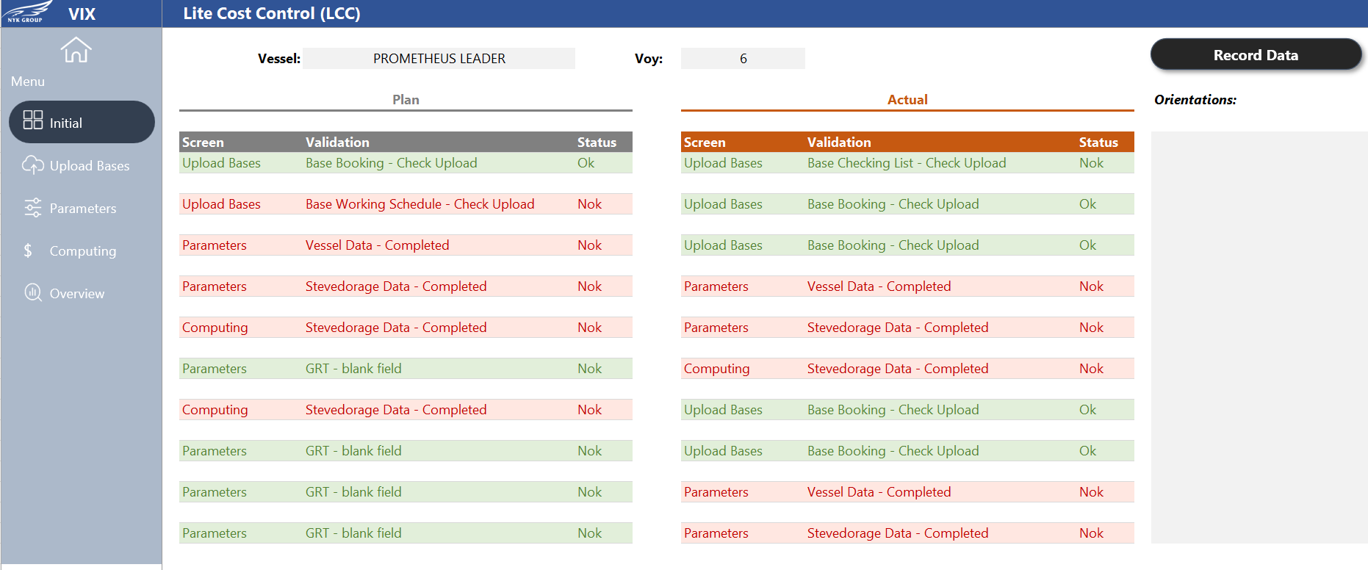
PRIMEIRAS ESCOLHAS BRUNO
Home - com imagem
Menu - Médio
Plan x Actual – Laranja
Vix - Azul que está em Santos

Slide 4
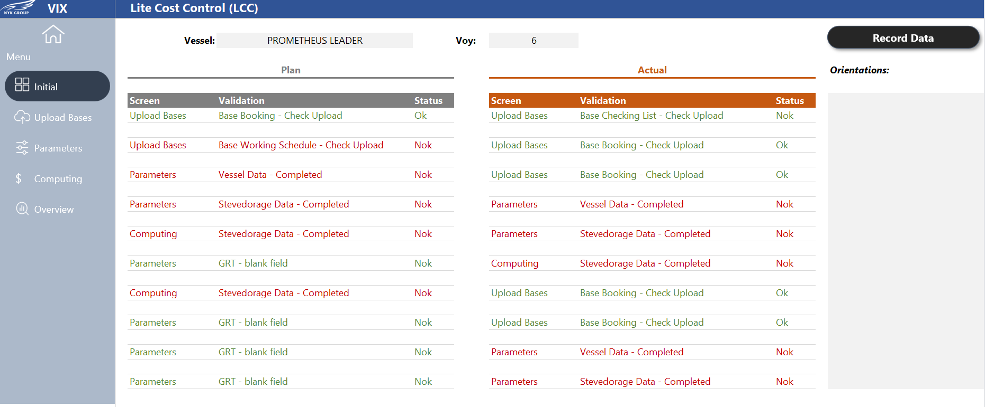
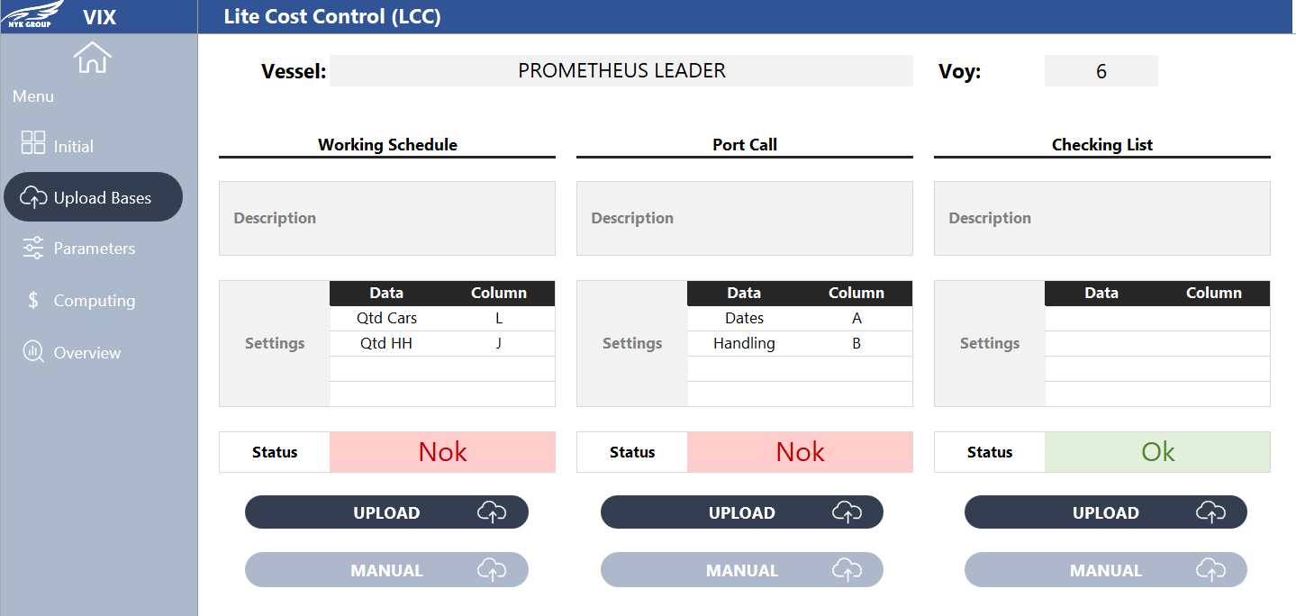
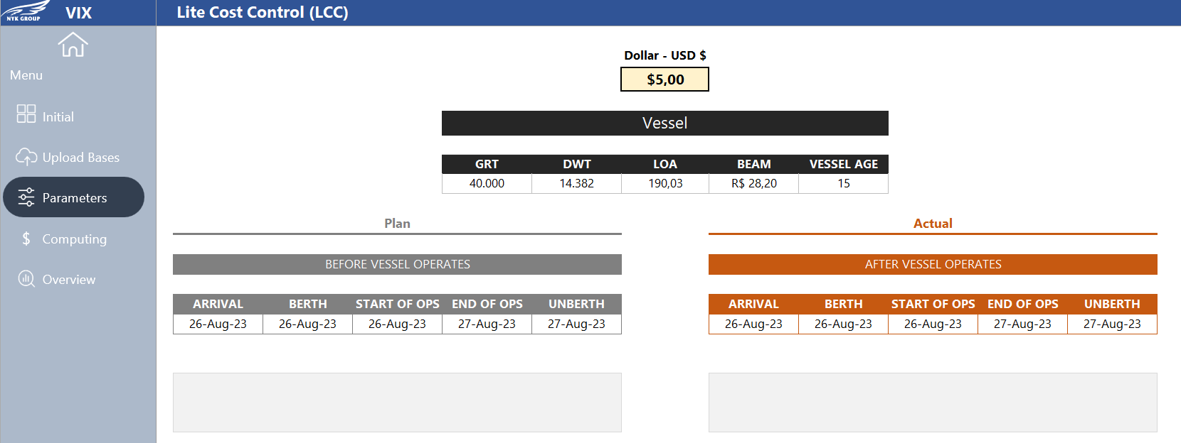
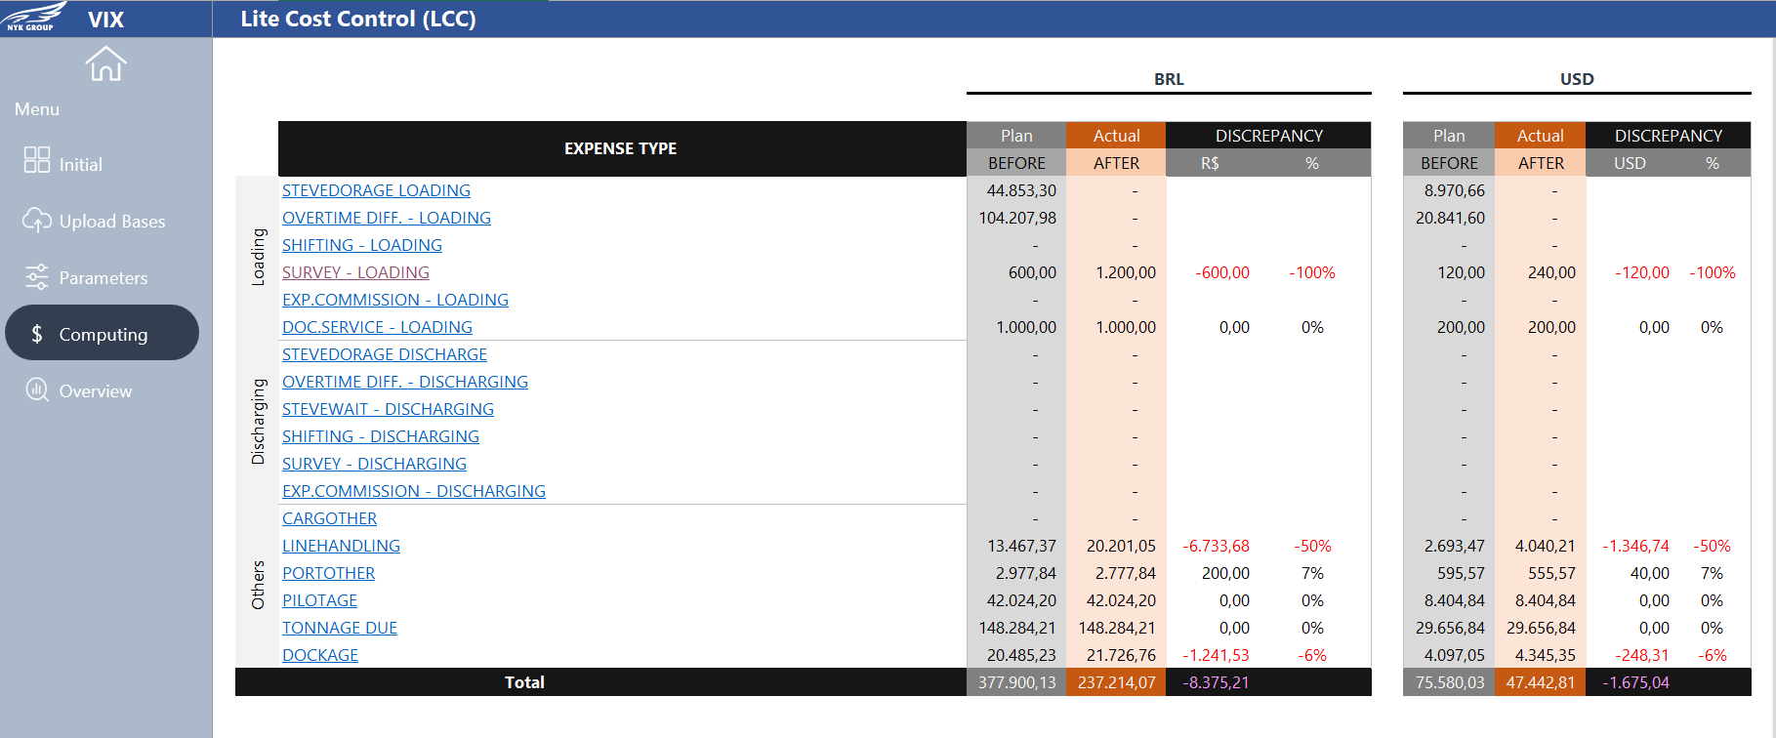
PRIMEIRAS ESCOLHAS BRUNO
Home - com imagem
Menu - Médio
Plan x Actual – Laranja
Vix - Azul que está em Santos

Slide 5
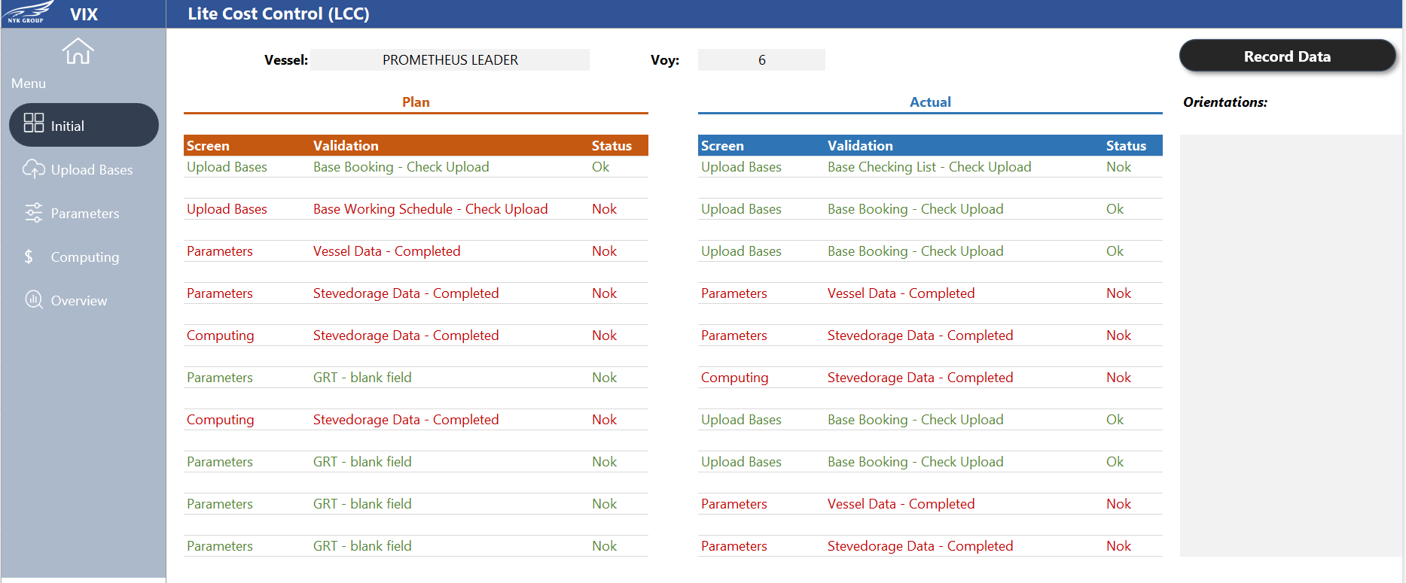
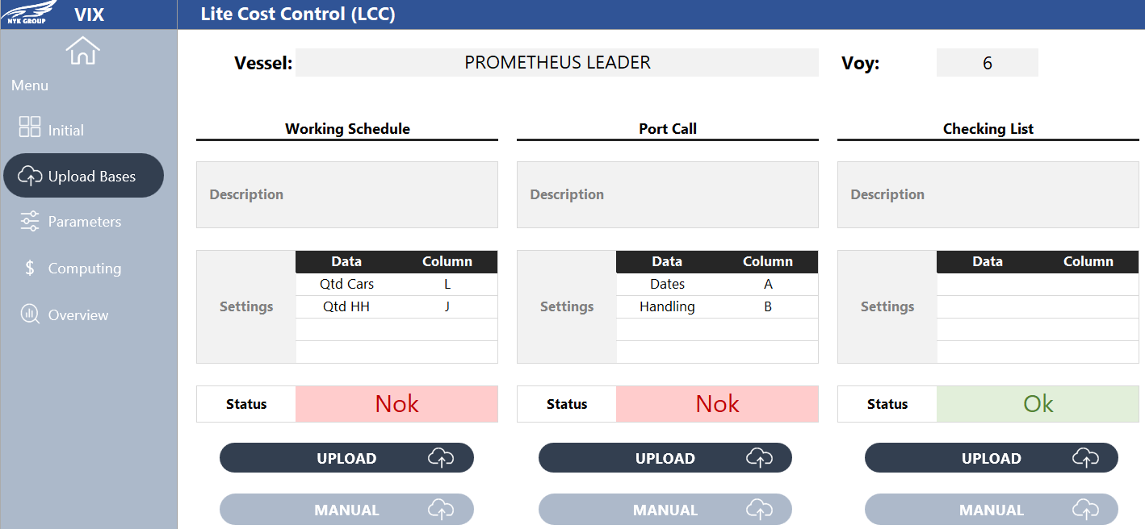
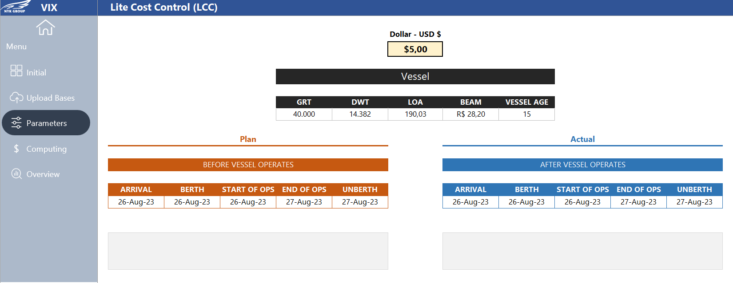
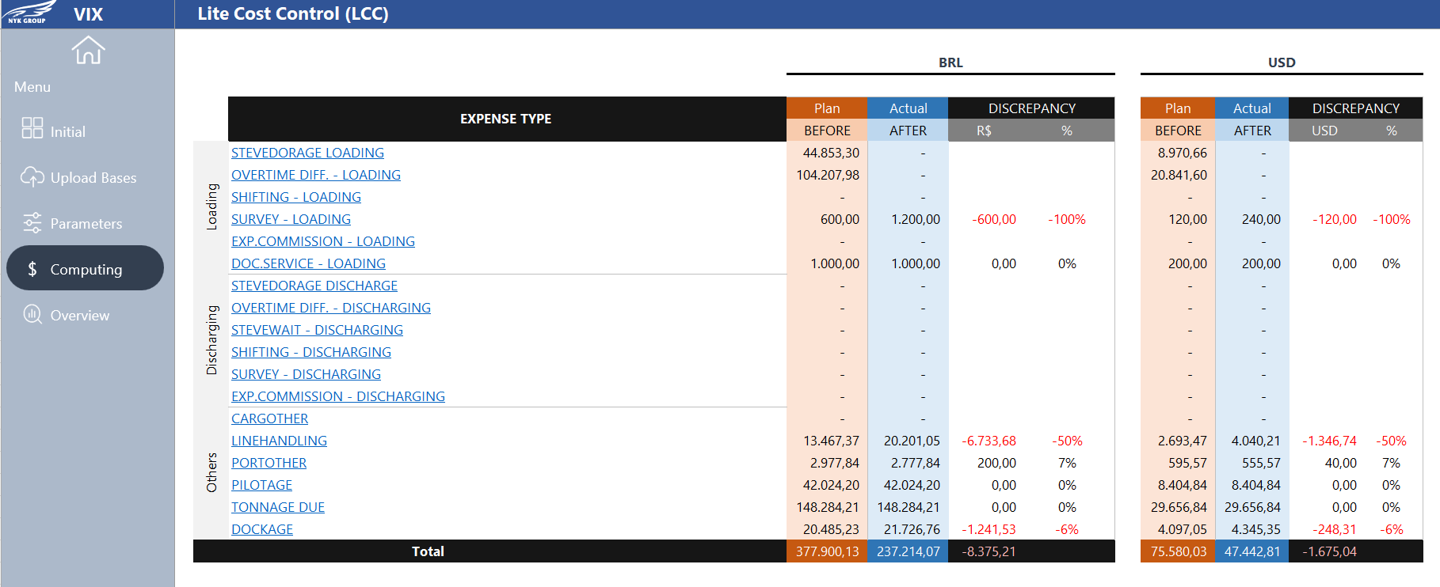
PRIMEIRAS ESCOLHAS BRUNO
Home - com imagem
Menu - Médio
Plan x Actual – Laranja
Vix - Azul que está em Santos

Slide 6
HOME – opção ESCURO

Slide 7
HOME – opção CLARO

Slide 8
HOME – opção MÉDIO

Slide 9
HOME – opção IMAGEM

Slide 10
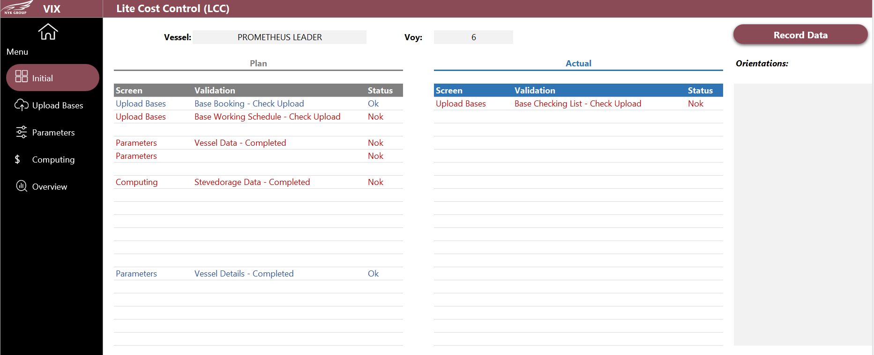
CORES DO MENU
Tela - Initial
Opção 1 - Escuro

Slide 11
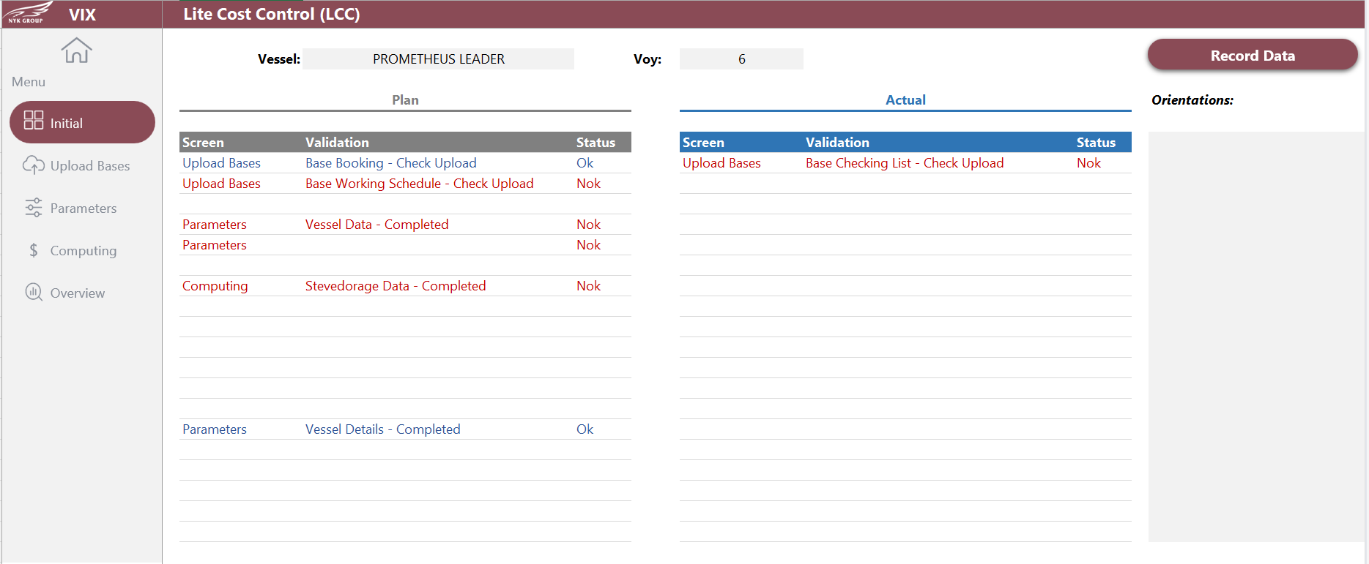
CORES DO MENU
Tela - Initial
Opção 2 - Claro

Slide 12
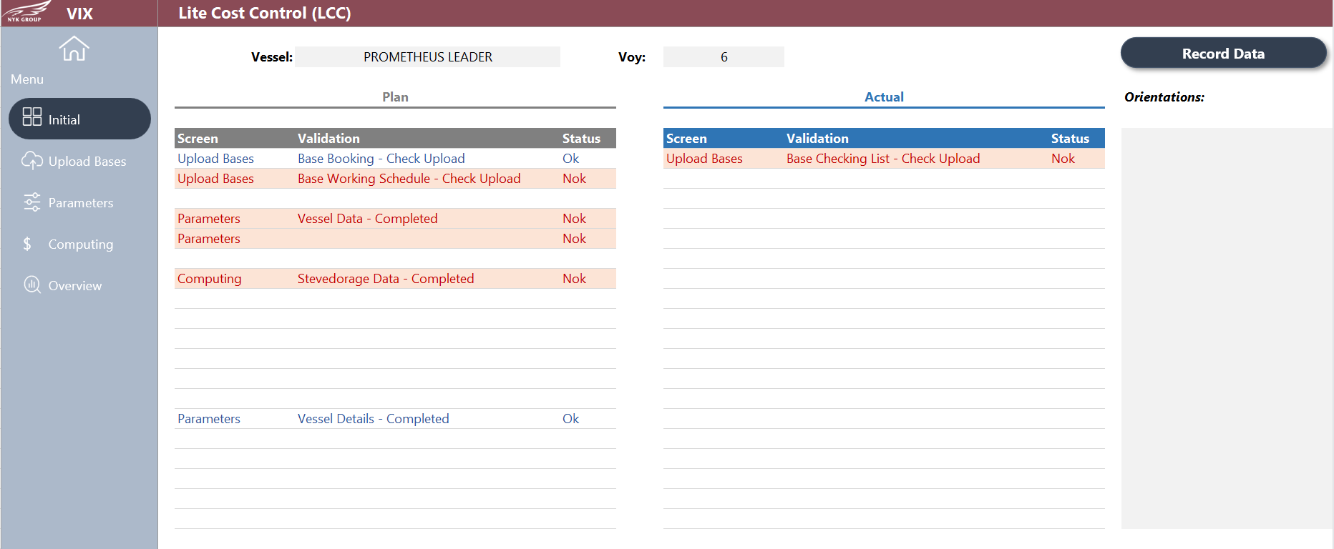
CORES DO MENU
Tela - Initial
Opção 3 - Média

Slide 13
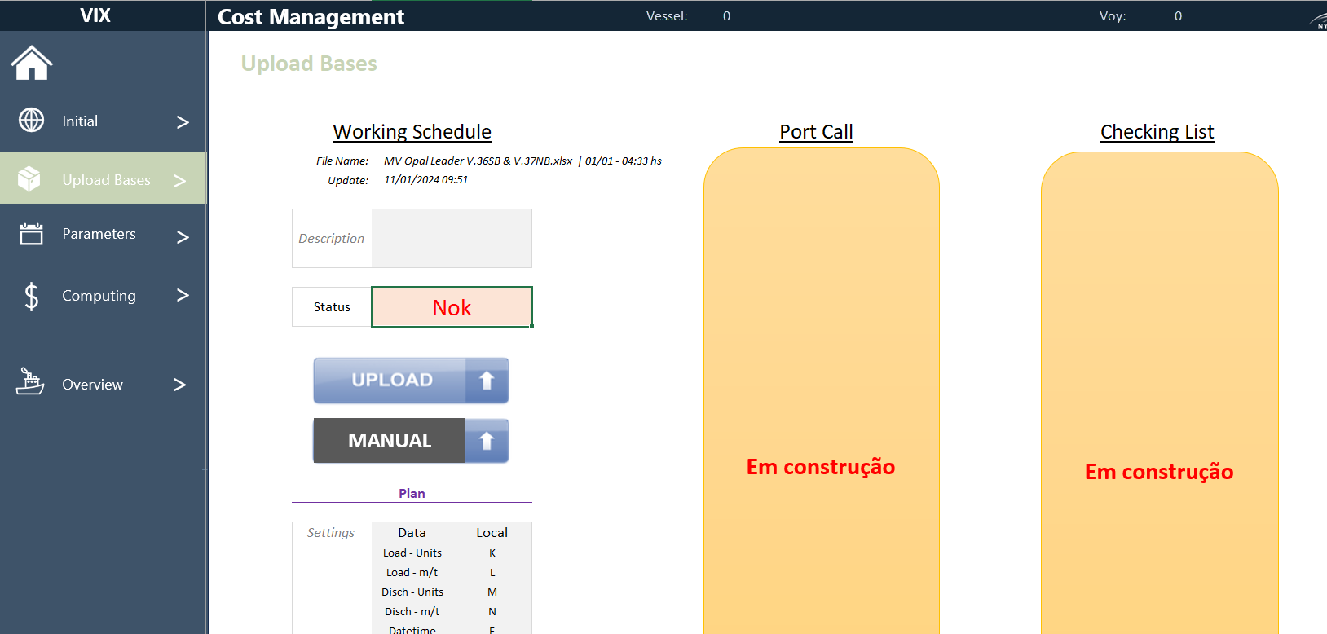
CORES DO MENU
Tela - Upload
Atual

Slide 14
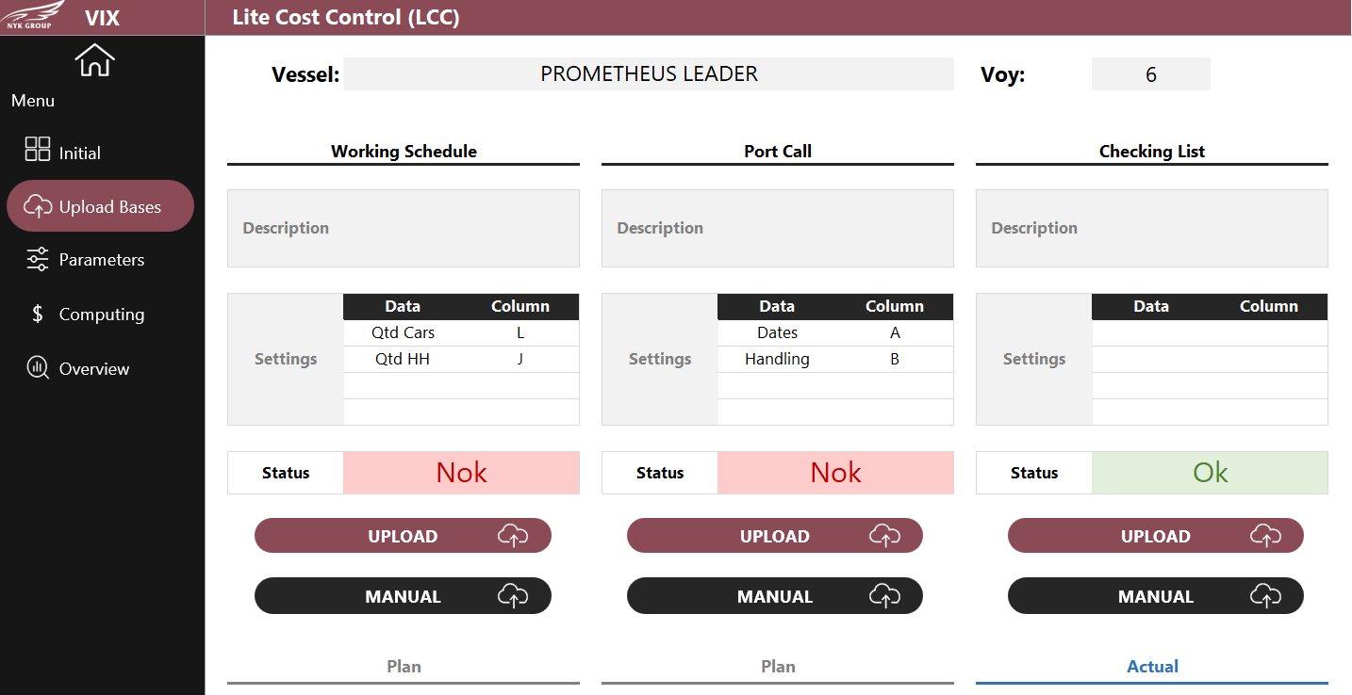
CORES DO MENU
Tela - Upload
Opção 1 - Escuro

Slide 15
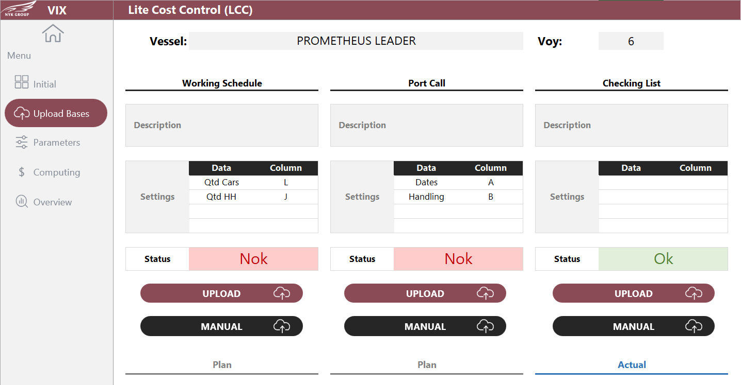
CORES DO MENU
Tela - Upload
Opção 2 - Claro

Slide 16
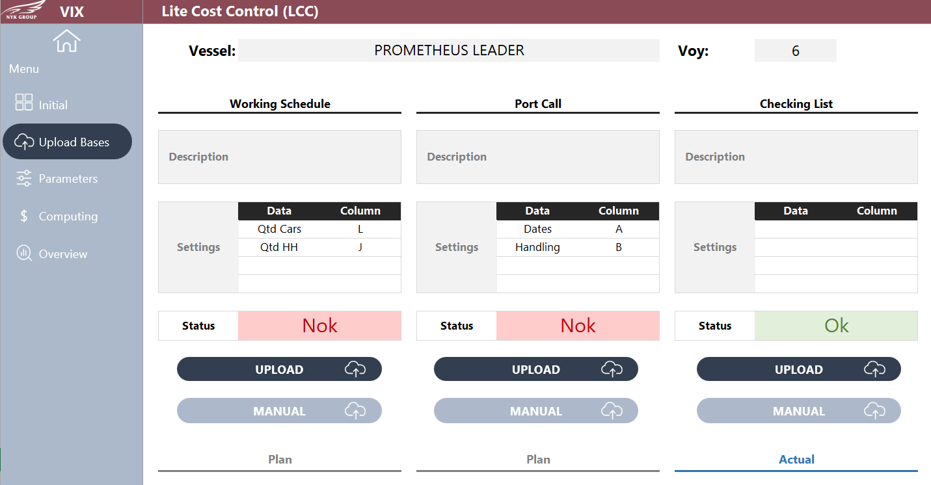
CORES DO MENU
Tela - Upload
Opção 3 - Média

Slide 17
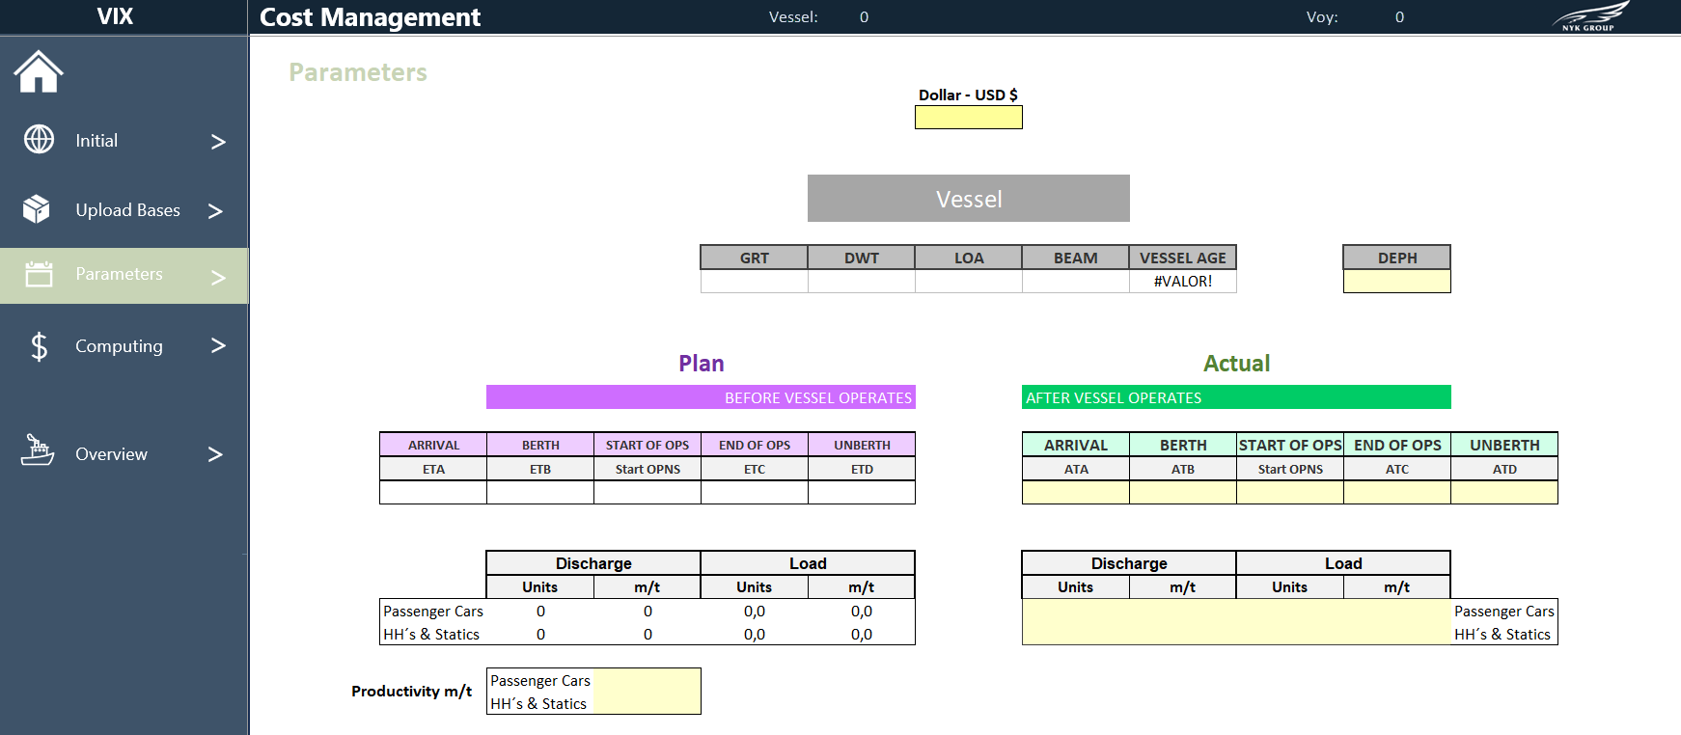
CORES DO MENU
Tela - Parameters
Atual

Slide 18
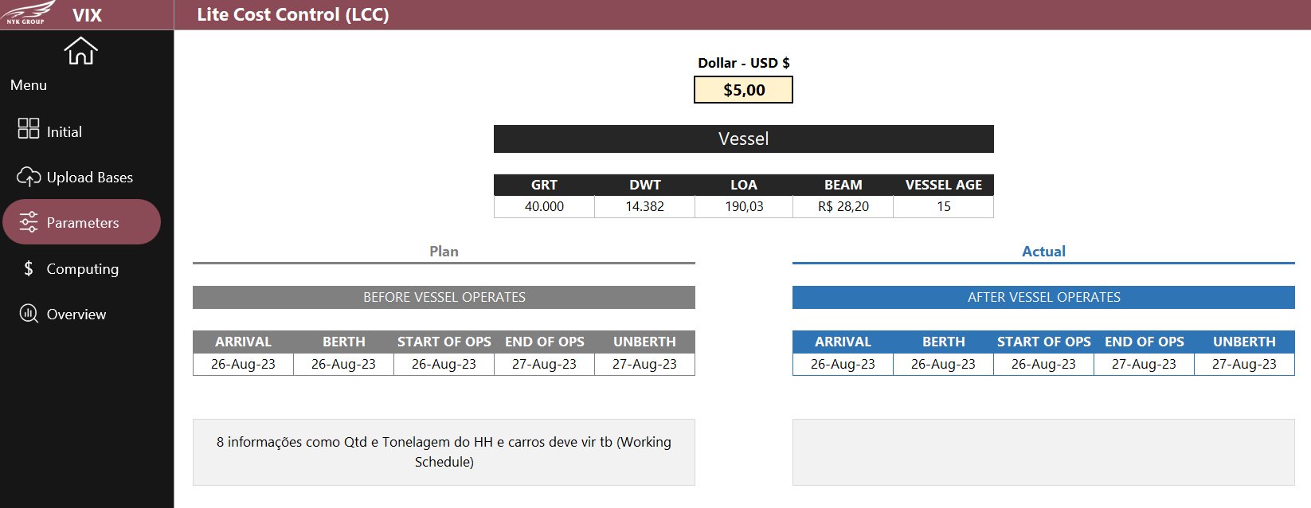
CORES DO MENU
Tela - Parameters
Opção 1 - Escuro

Slide 19
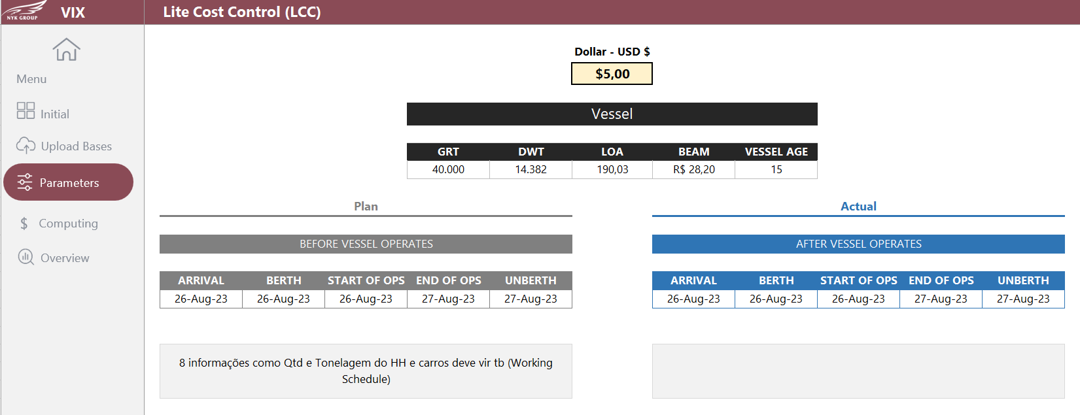
CORES DO MENU
Tela - Parameters
Opção 2 - Claro

Slide 20
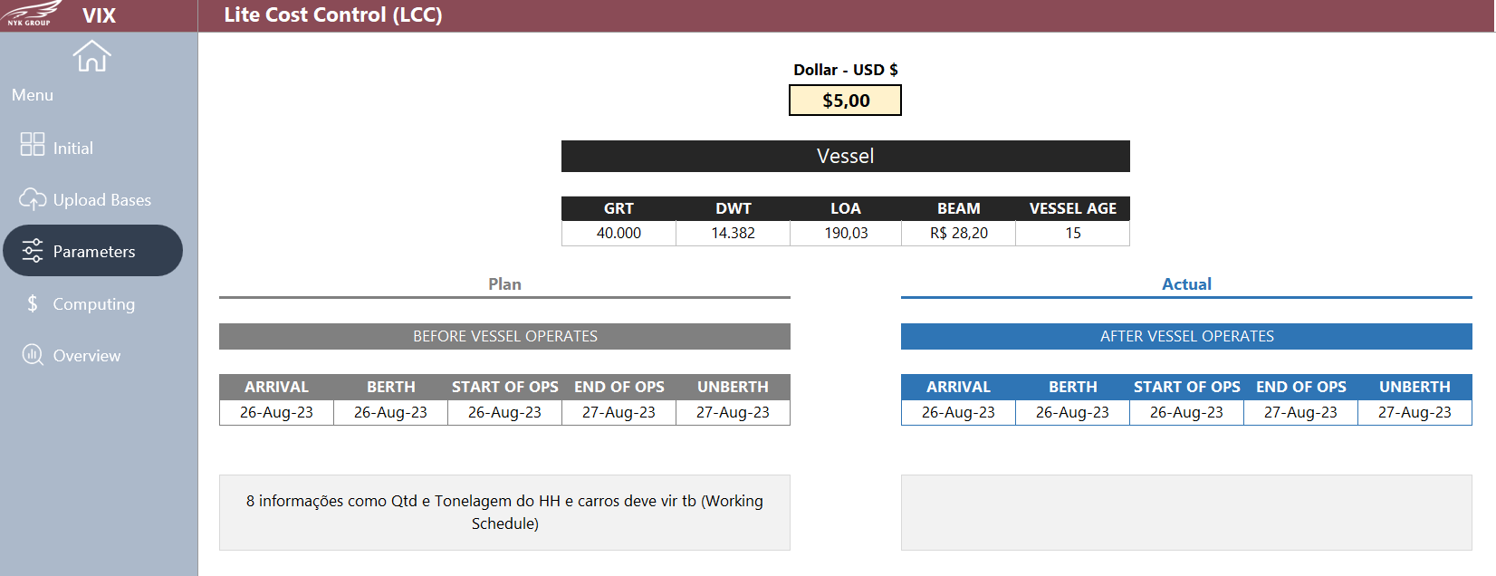
CORES DO MENU
Tela - Parameters
Opção 3 - Média

Slide 21
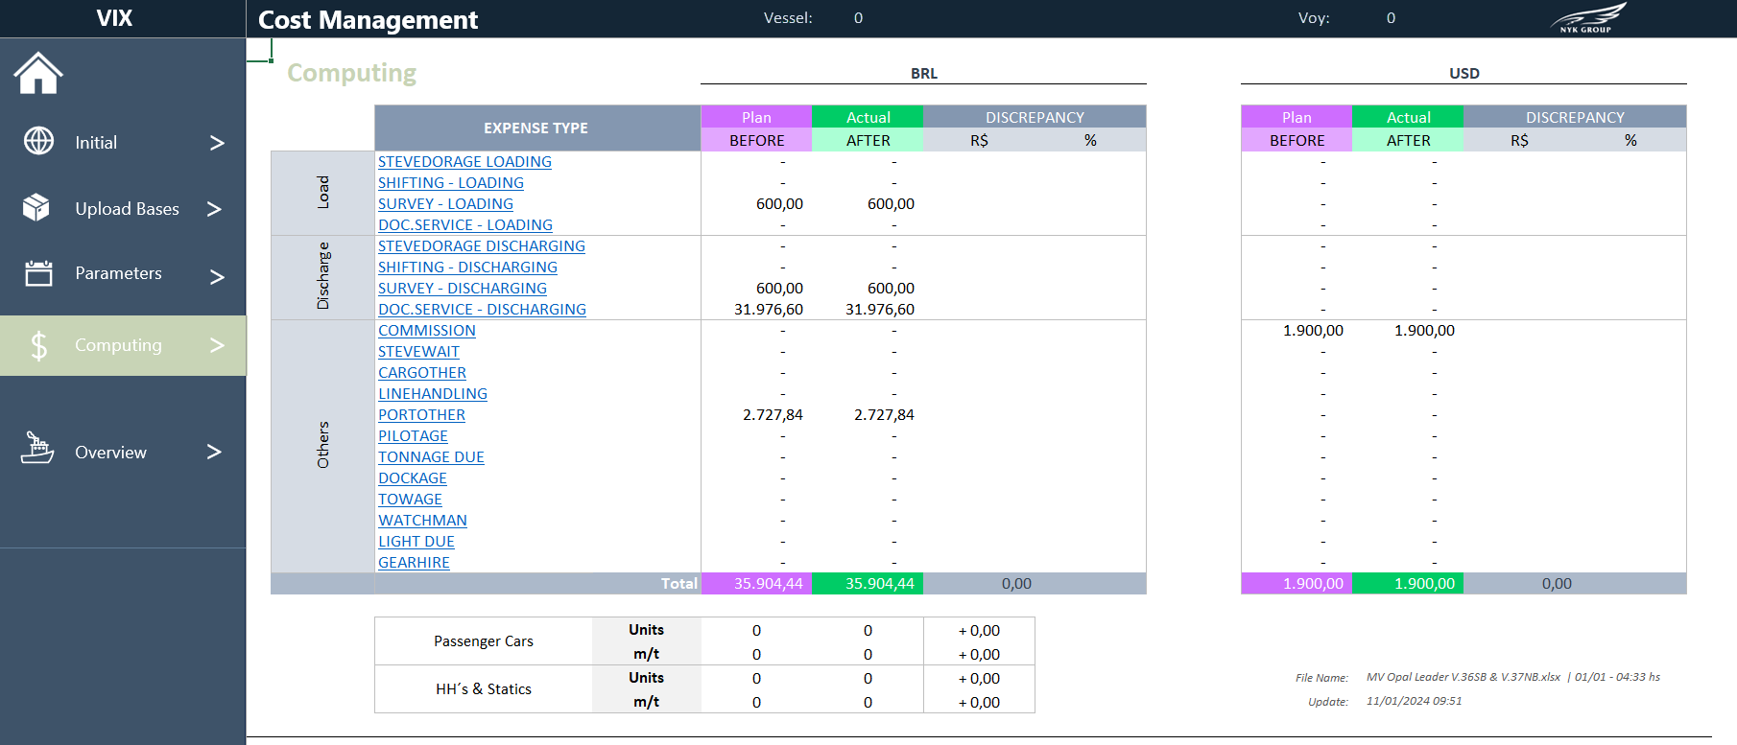
CORES DO MENU
Tela - Computing
Atual

Slide 22
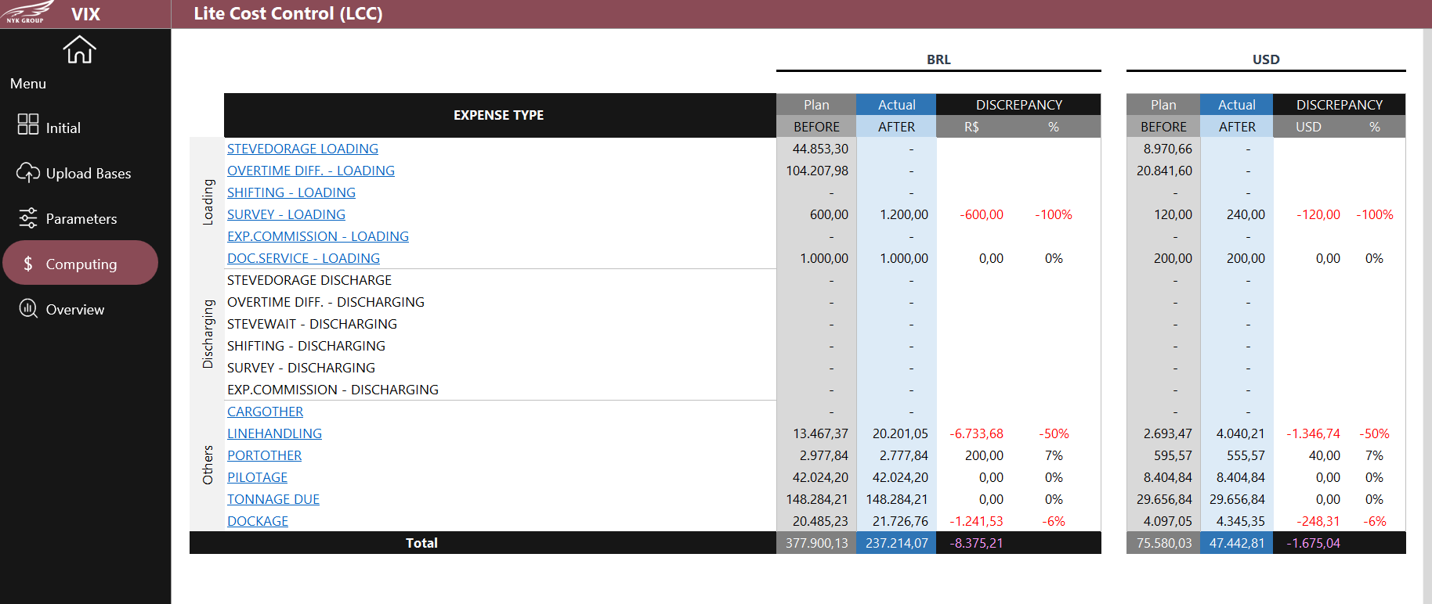
CORES DO MENU
Tela - Computing
Opção 1 - Escuro

Slide 23
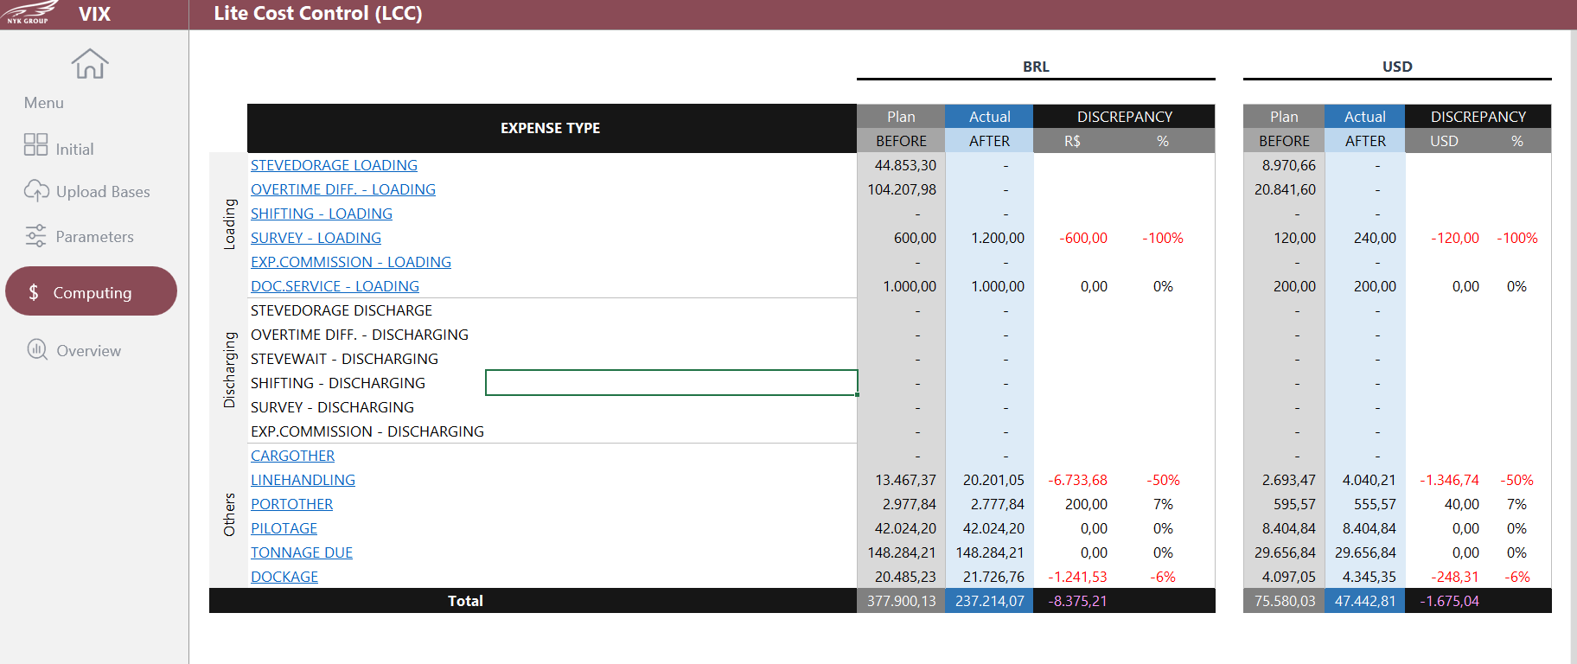
CORES DO MENU
Tela - Computing
Opção 2 - Claro

Slide 24
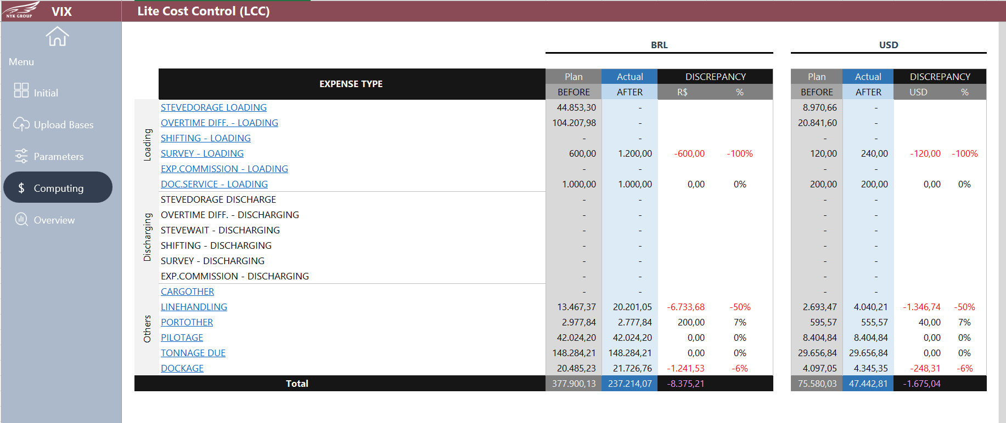
CORES DO MENU
Tela - Computing
Opção 3 - Média

Slide 25
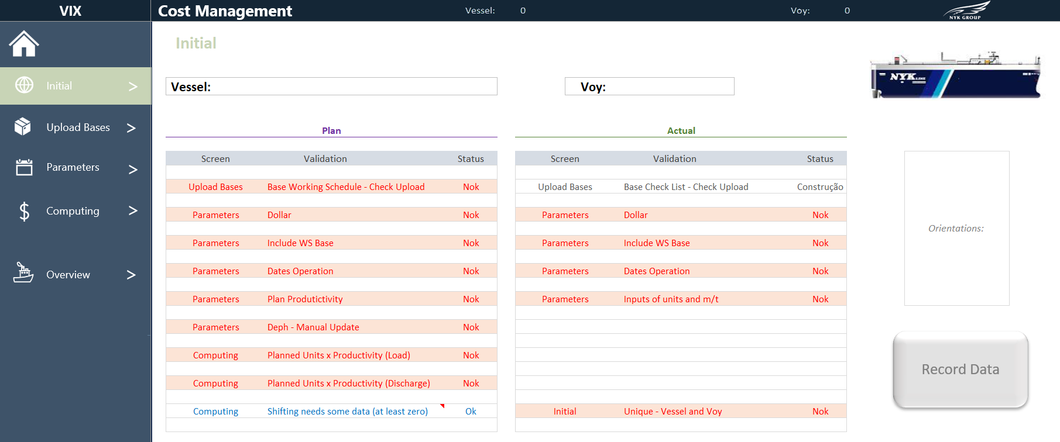
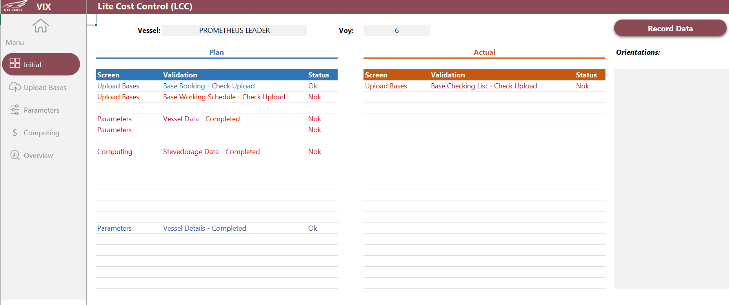
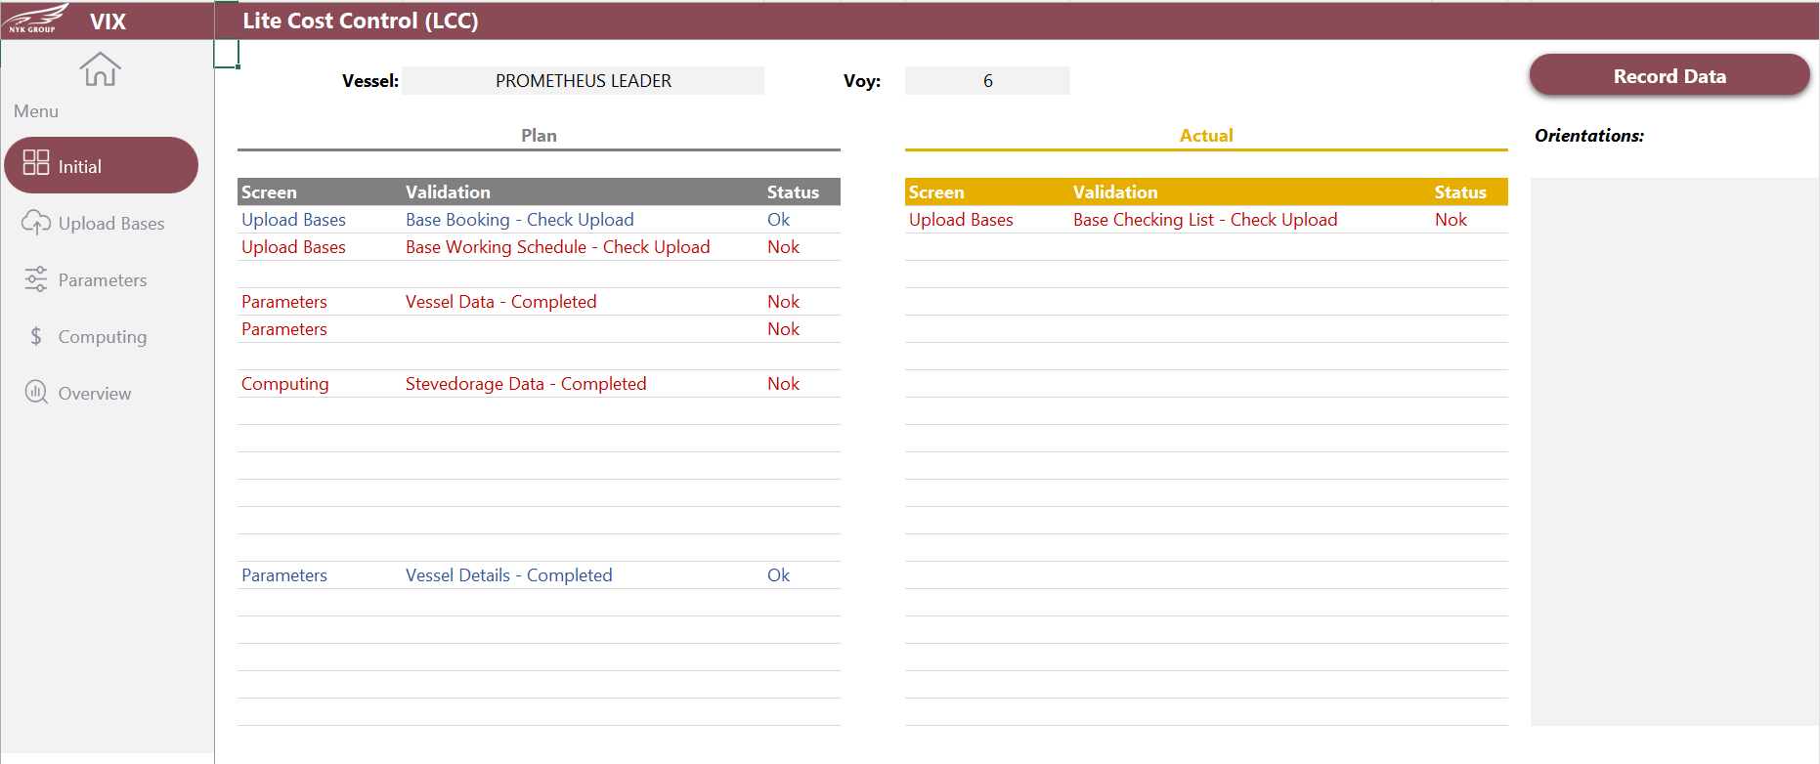
OPTIONS – PLAN X ACTUAL
INITIAL
ROSA x VERDE
CINZA x AZUL
LARANJA x AZUL
CINZA x AMARELO

Slide 26
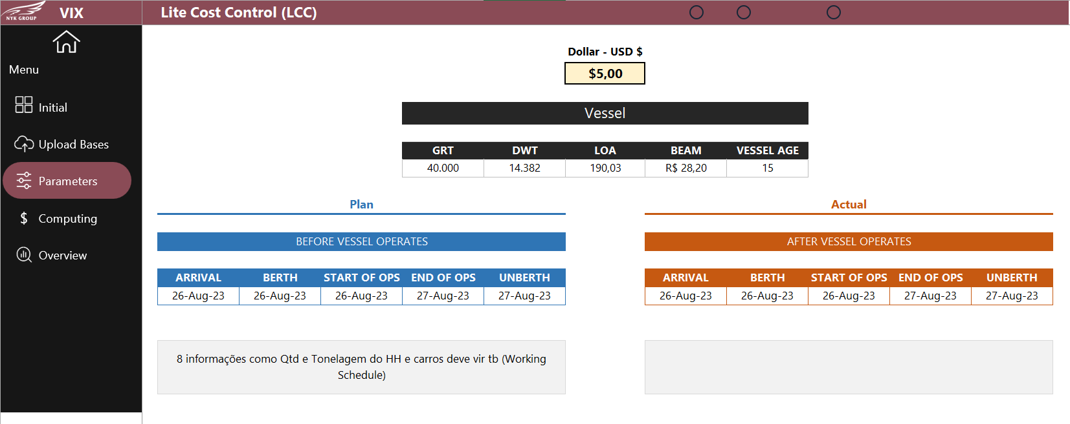
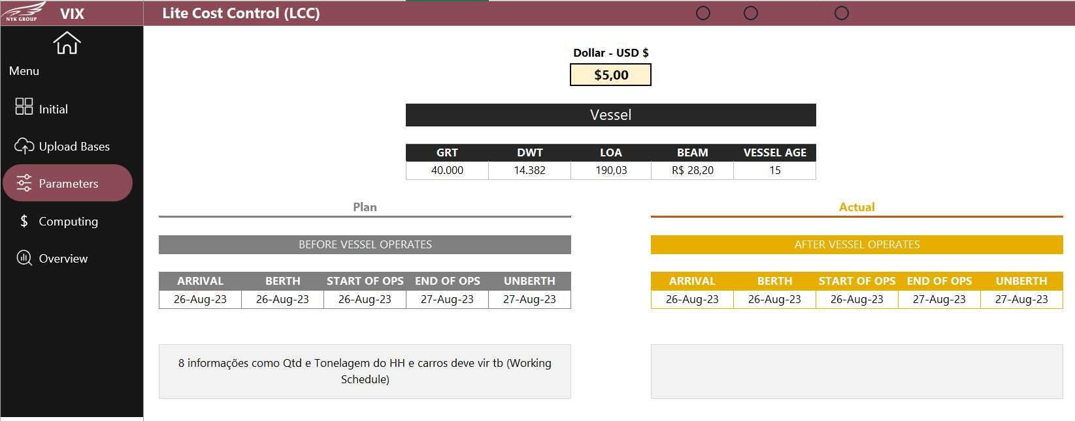
OPTIONS – PLAN X ACTUAL
PARAMETERS
ROSA x VERDE
CINZA x AZUL
LARANJA x AZUL
CINZA x AMARELO

Slide 27
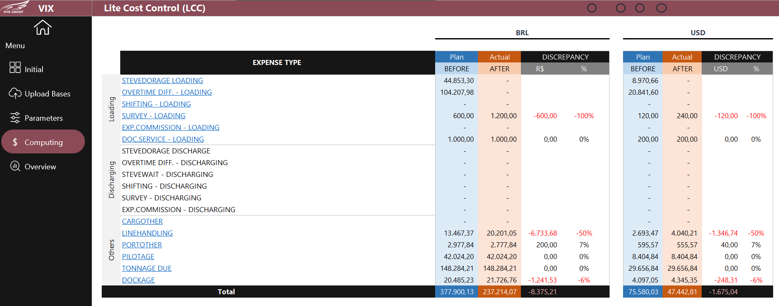
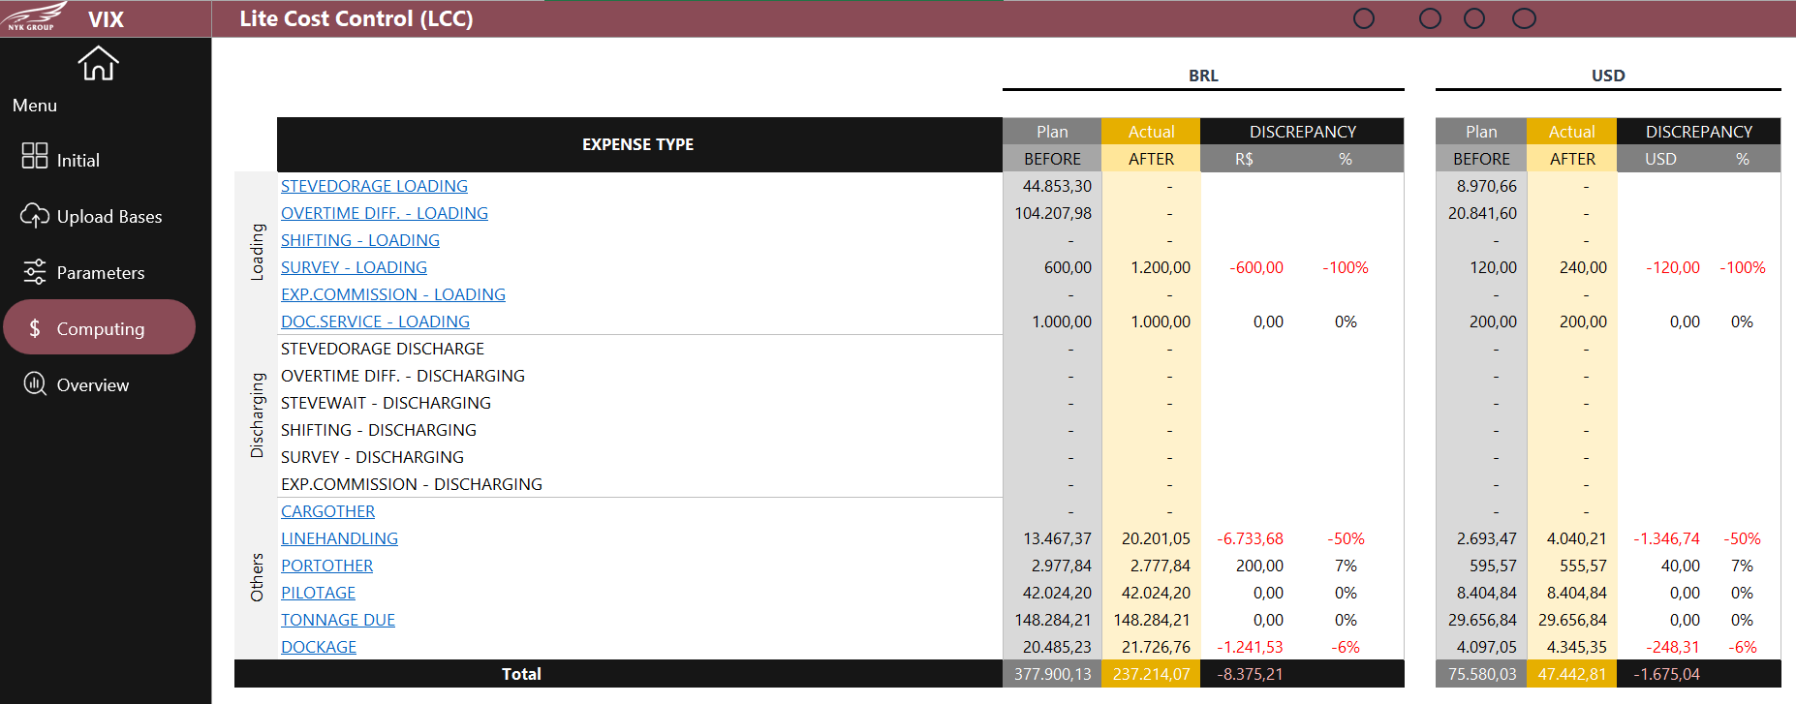
OPTIONS – PLAN X ACTUAL
COMPUTING
ROSA x VERDE
CINZA x AZUL
LARANJA x AZUL
CINZA x AMARELO

Slide 28
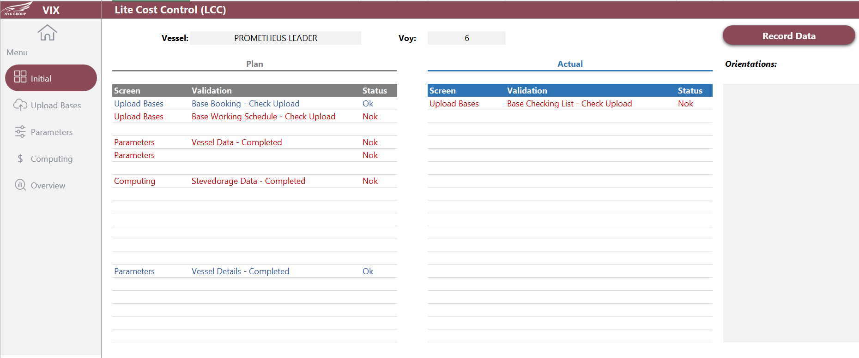
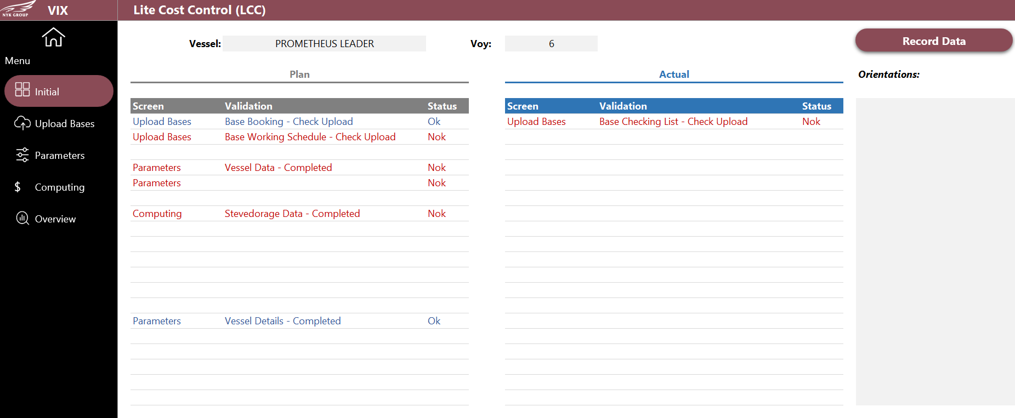
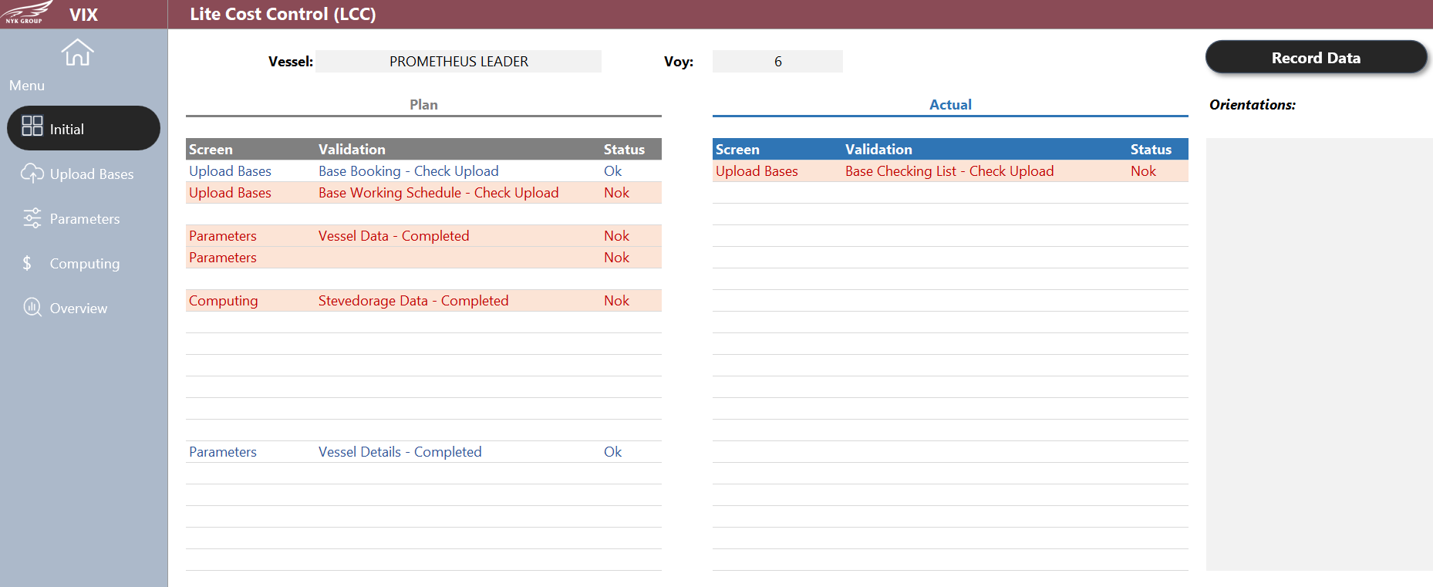
VARIAÇÕES PORTOS
INITIAL - VIX
COR PORTO
CLARO
ESCURO
Médio

Slide 29
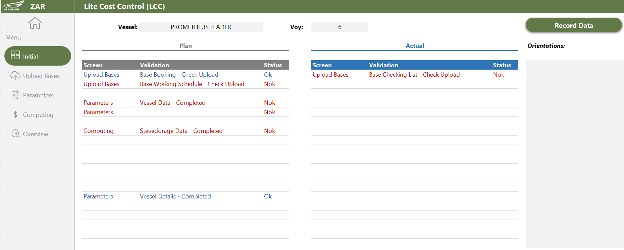
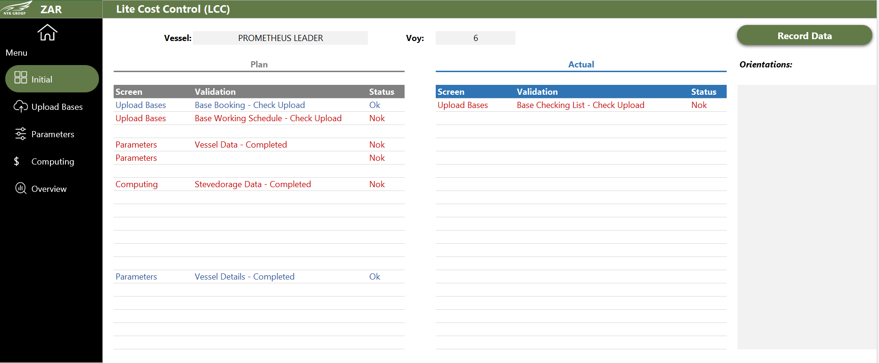
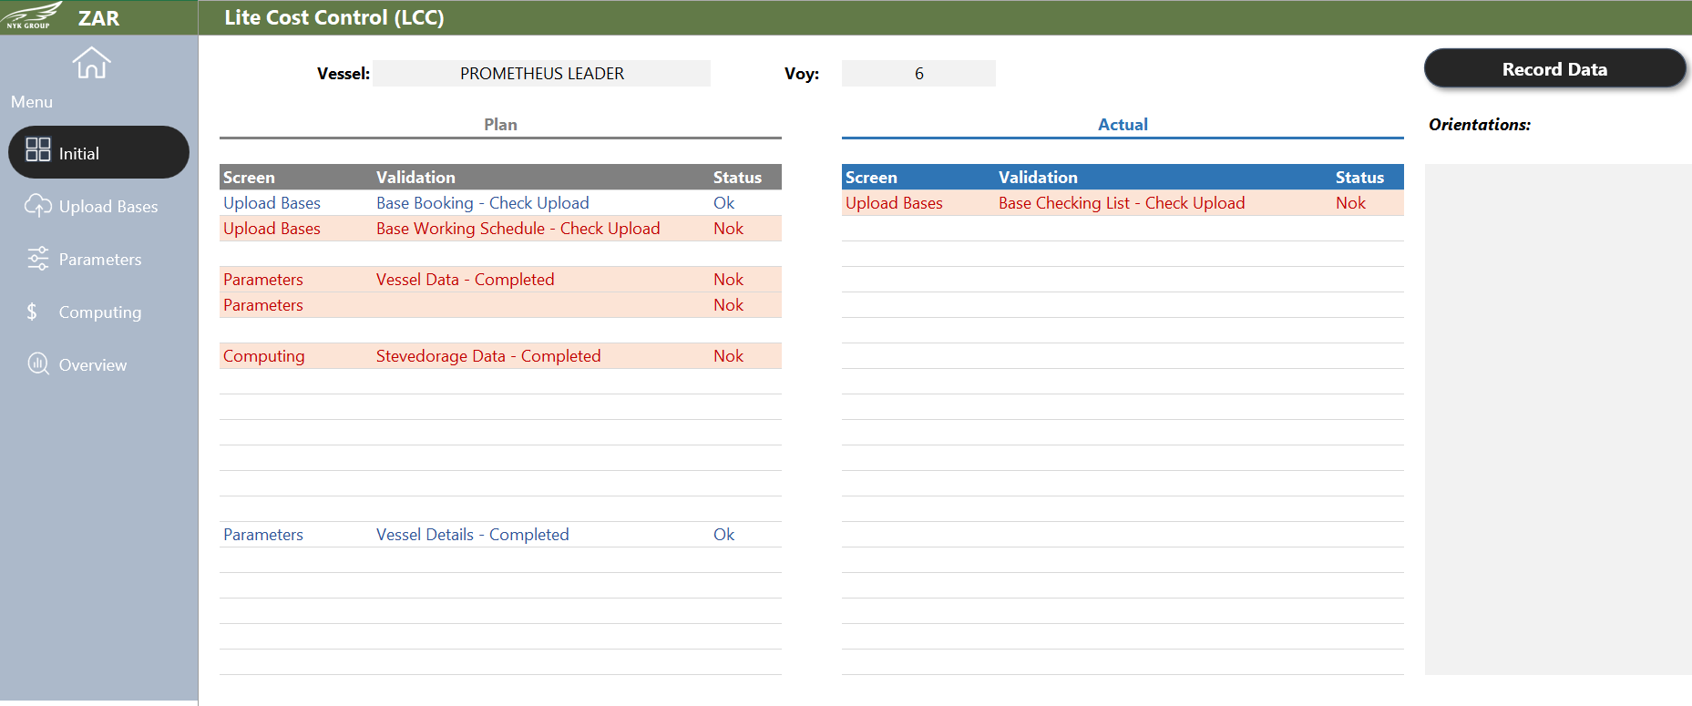
VARIAÇÕES PORTOS
INITIAL - ZAR
COR PORTO
CLARO
ESCURO
Médio

Slide 30
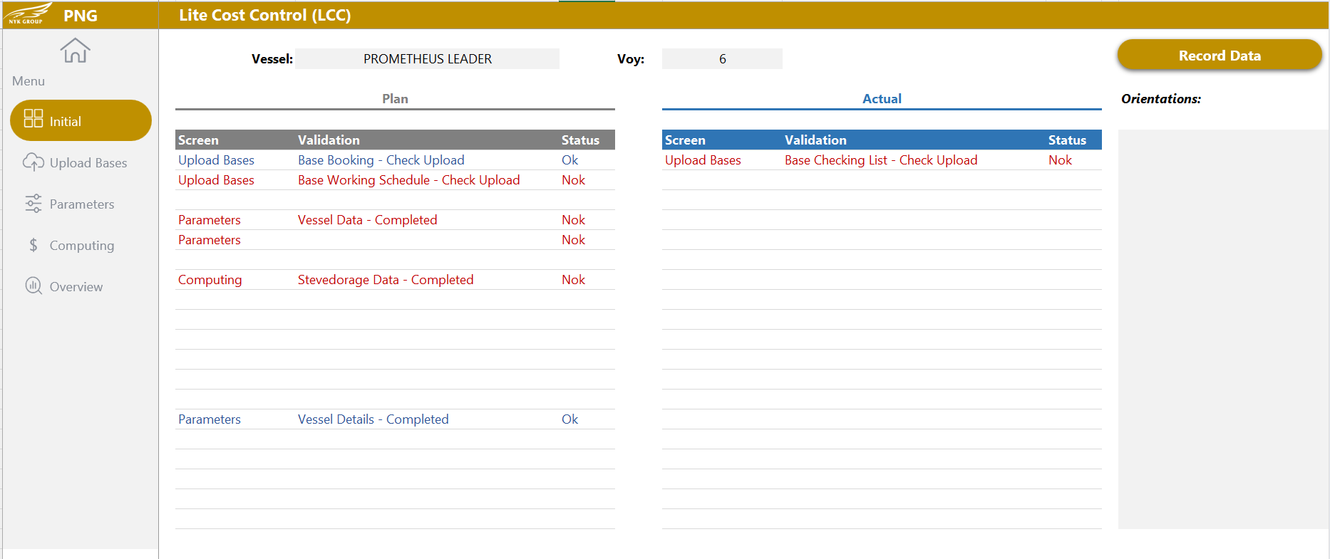
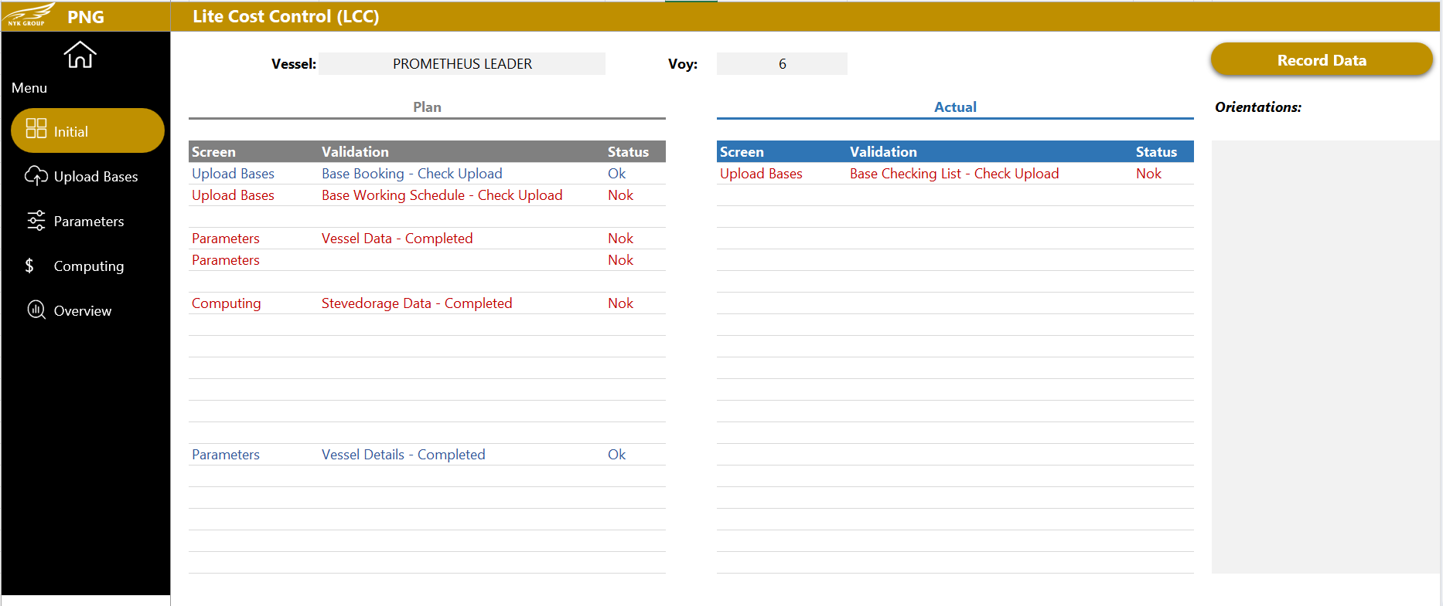
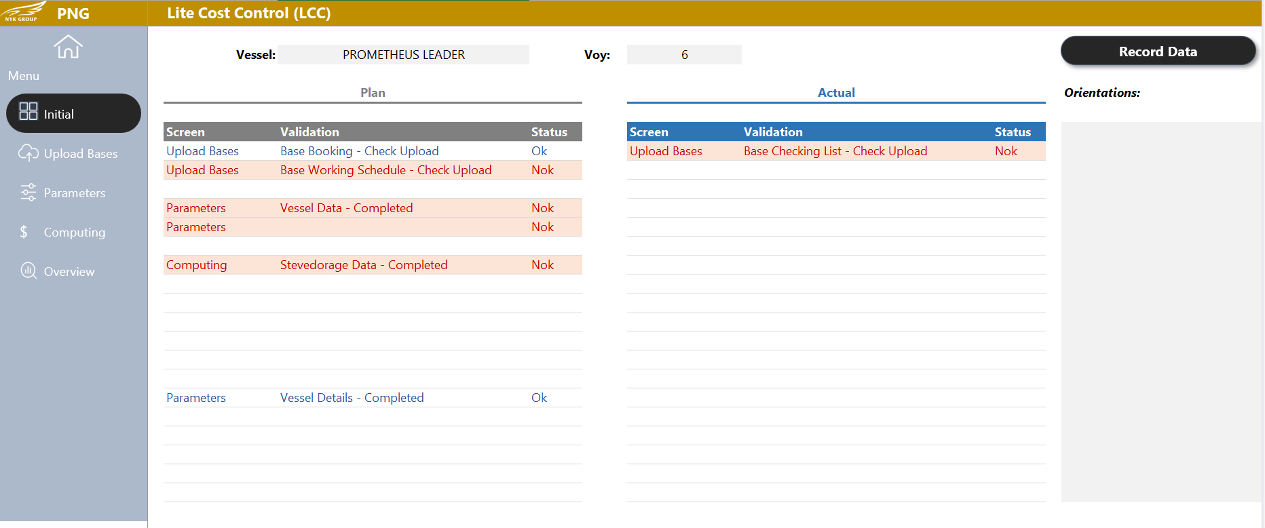
VARIAÇÕES PORTOS
INITIAL - PNG
COR PORTO
CLARO
ESCURO
Médio

Slide 31
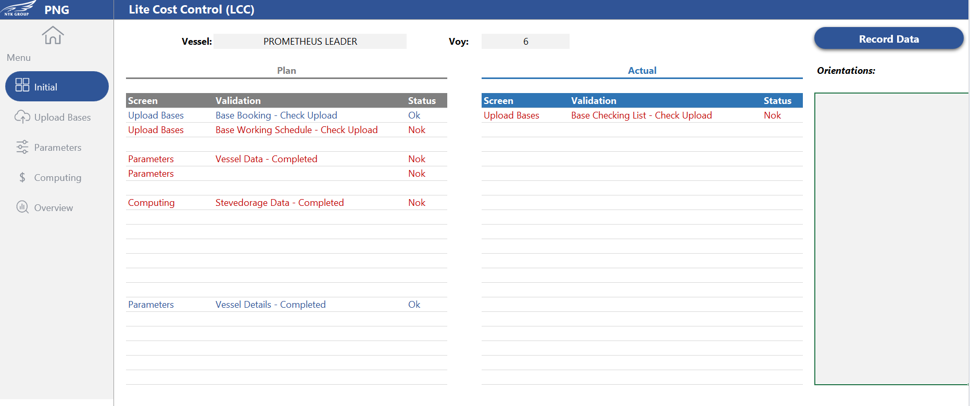
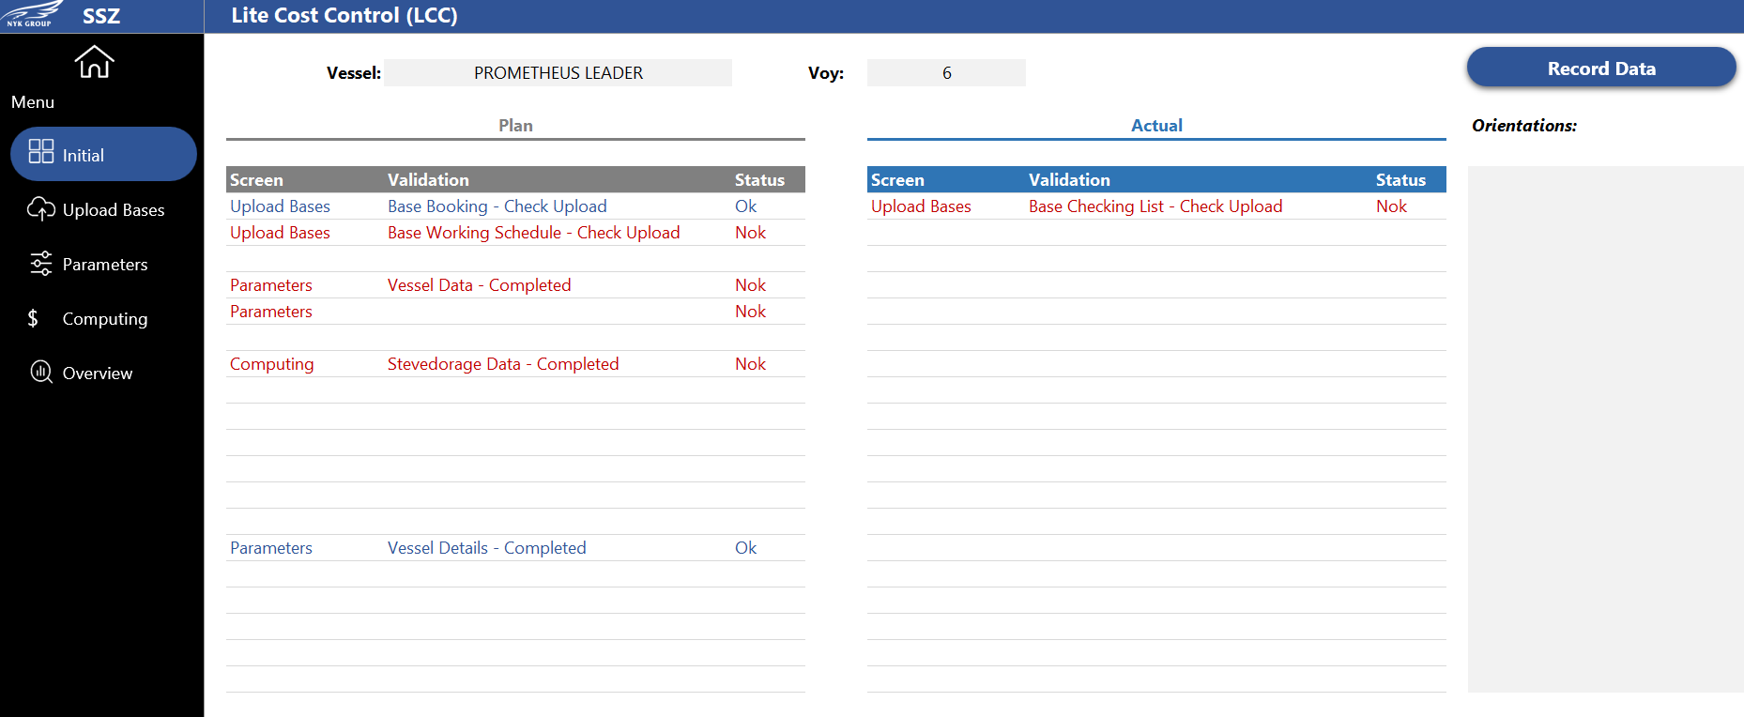
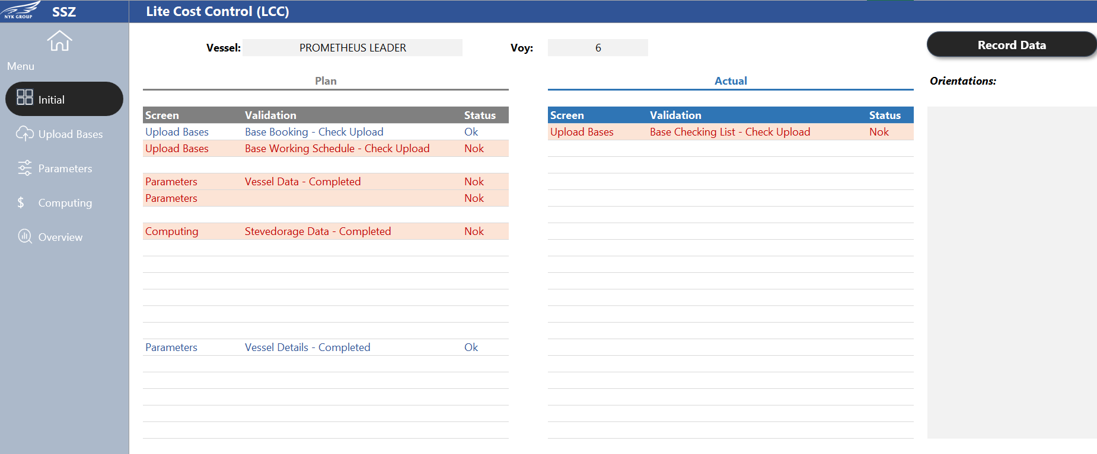
VARIAÇÕES PORTOS
INITIAL - SSZ
COR PORTO
CLARO
ESCURO
Médio

Slide 32
VARIAÇÕES PORTOS
UPLOAD - VIX
COR PORTO
CLARO
ESCURO
Médio

Slide 33
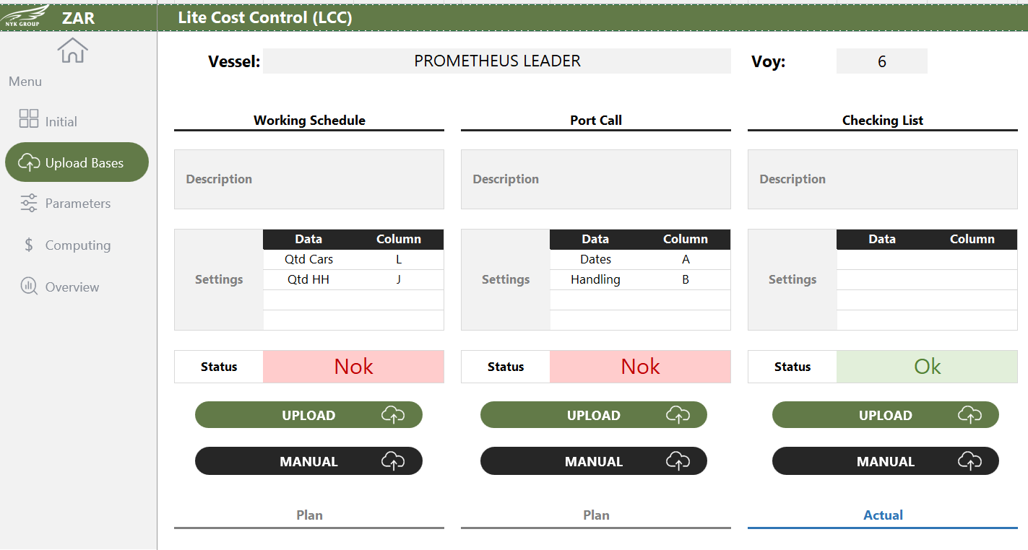
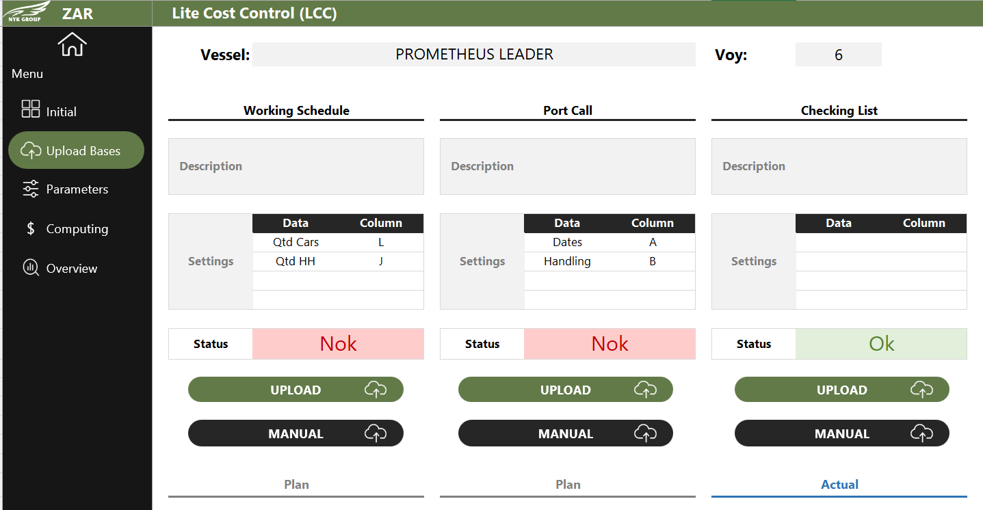
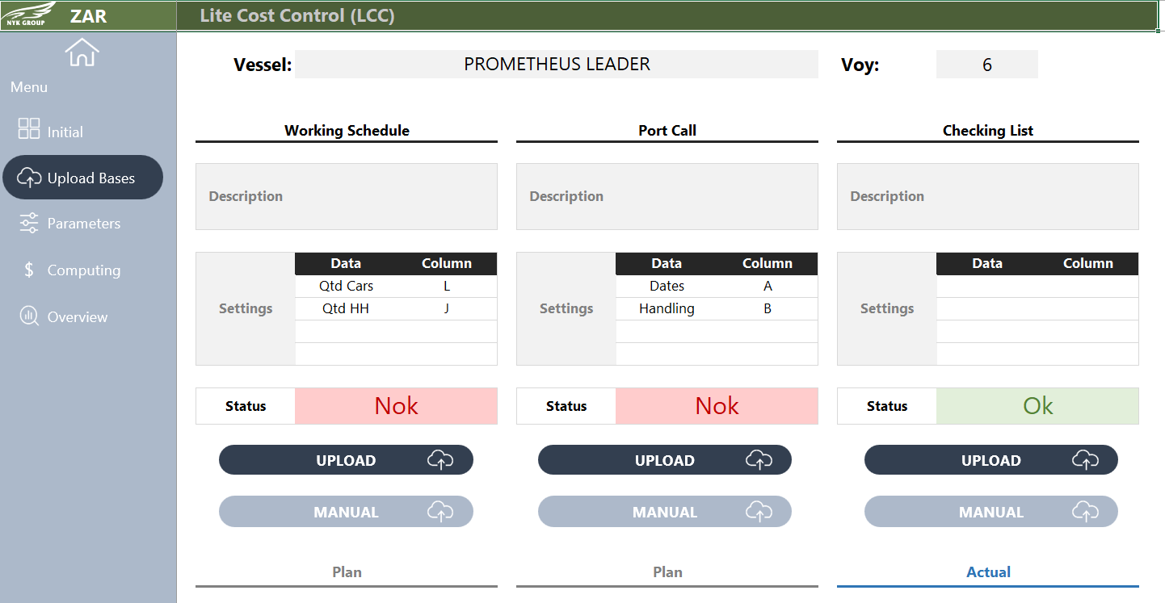
VARIAÇÕES PORTOS
UPLOAD - ZAR
COR PORTO
CLARO
ESCURO
Médio

Slide 34
VARIAÇÕES PORTOS
UPLOAD - PNG
COR PORTO
CLARO
ESCURO
Médio

Slide 35
VARIAÇÕES PORTOS
UPLOAD - SSZ
COR PORTO
CLARO
ESCURO
Médio

Slide 36
VARIAÇÕES PORTOS
PARAMETERS - VIX
COR PORTO
CLARO
ESCURO
Médio

Slide 37
VARIAÇÕES PORTOS
PARAMETERS - ZAR
COR PORTO
CLARO
ESCURO
Médio

Slide 38
VARIAÇÕES PORTOS
PARAMETERS - PNG
COR PORTO
CLARO
ESCURO
Médio

Slide 39
VARIAÇÕES PORTOS
PARAMETERS - SSZ
COR PORTO
CLARO
ESCURO
Médio

Slide 40
VARIAÇÕES PORTOS
COMPUTING - VIX
COR PORTO
CLARO
ESCURO
Médio

Slide 41
VARIAÇÕES PORTOS
COMPUTING - ZAR
COR PORTO
CLARO
ESCURO
Médio

Slide 42
VARIAÇÕES PORTOS
COMPUTING - PNG
COR PORTO
CLARO
ESCURO
Médio

Slide 43
VARIAÇÕES PORTOS
COMPUTING - SSZ
COR PORTO
CLARO
ESCURO
Médio

Slide 44
Qualquer combinação é possível na escolha das cores, mas sugerimos que todas as telas tenham mesma cor de menu
BeNext

Slide 45
OBRIGADO
Leandro Baptista
BeNext Solutions

